Slide 1
ФИЗИКА · 11-СЫНЫП · 44-САБАҚ
Жарықтың дифракциясы.Дифракциялық тор
Бөлім: Толқындық оптика
Құндылық: Бірлік және ынтымақ

Slide 2
Сабақтың мақсаты Сабақтың басы · 6 мин
Сабақ соңында біз:
1
дифракциялық торға есептер шығарады
2
тор арқылы толқын ұзындығын анықтайды
3
максимал спектр ретін k_{max} = d/λ арқылы есептейді
4
интерференция мен дифракция құбылыстарын жүйелейді
Оқу мақсаты: 11.6.1.5 - Френель теориясын қолданып, қылдан, саңылаулардан, дөңгеле саңылаудан пайда болған дифракциялық көріністерді түсіндіру
Жарықтың дифракциясы.Дифракциялық тор
2

Slide 3
Білімді өзектендіру Сабақтың басы · 6 мин
«Иә – жоқ»
Өткен тақырып: Жарықтың дифракциясы.Дифракциялық тор
«Жарықтың дифракциясы.Дифракциялық тор» тақырыбы бойынша 5 тұжырым оқылады, оқушылар «иә» (жасыл) немесе «жоқ» (қызыл) карточкасын көтереді.
«Бірлік бар жерде – тірлік бар» (халық мақалы).»
—
Жарықтың дифракциясы.Дифракциялық тор
3

Slide 4
Проблемалық жағдаят Сабақтың басы · 5 мин
Дифракциялық тор арқылы неше спектрді көре аламыз?
?
Болжамдарыңды айтыңдар! Бүгінгі сабақтың тақырыбы қандай болуы мүмкін?
Жарықтың дифракциясы.Дифракциялық тор
4

Slide 5
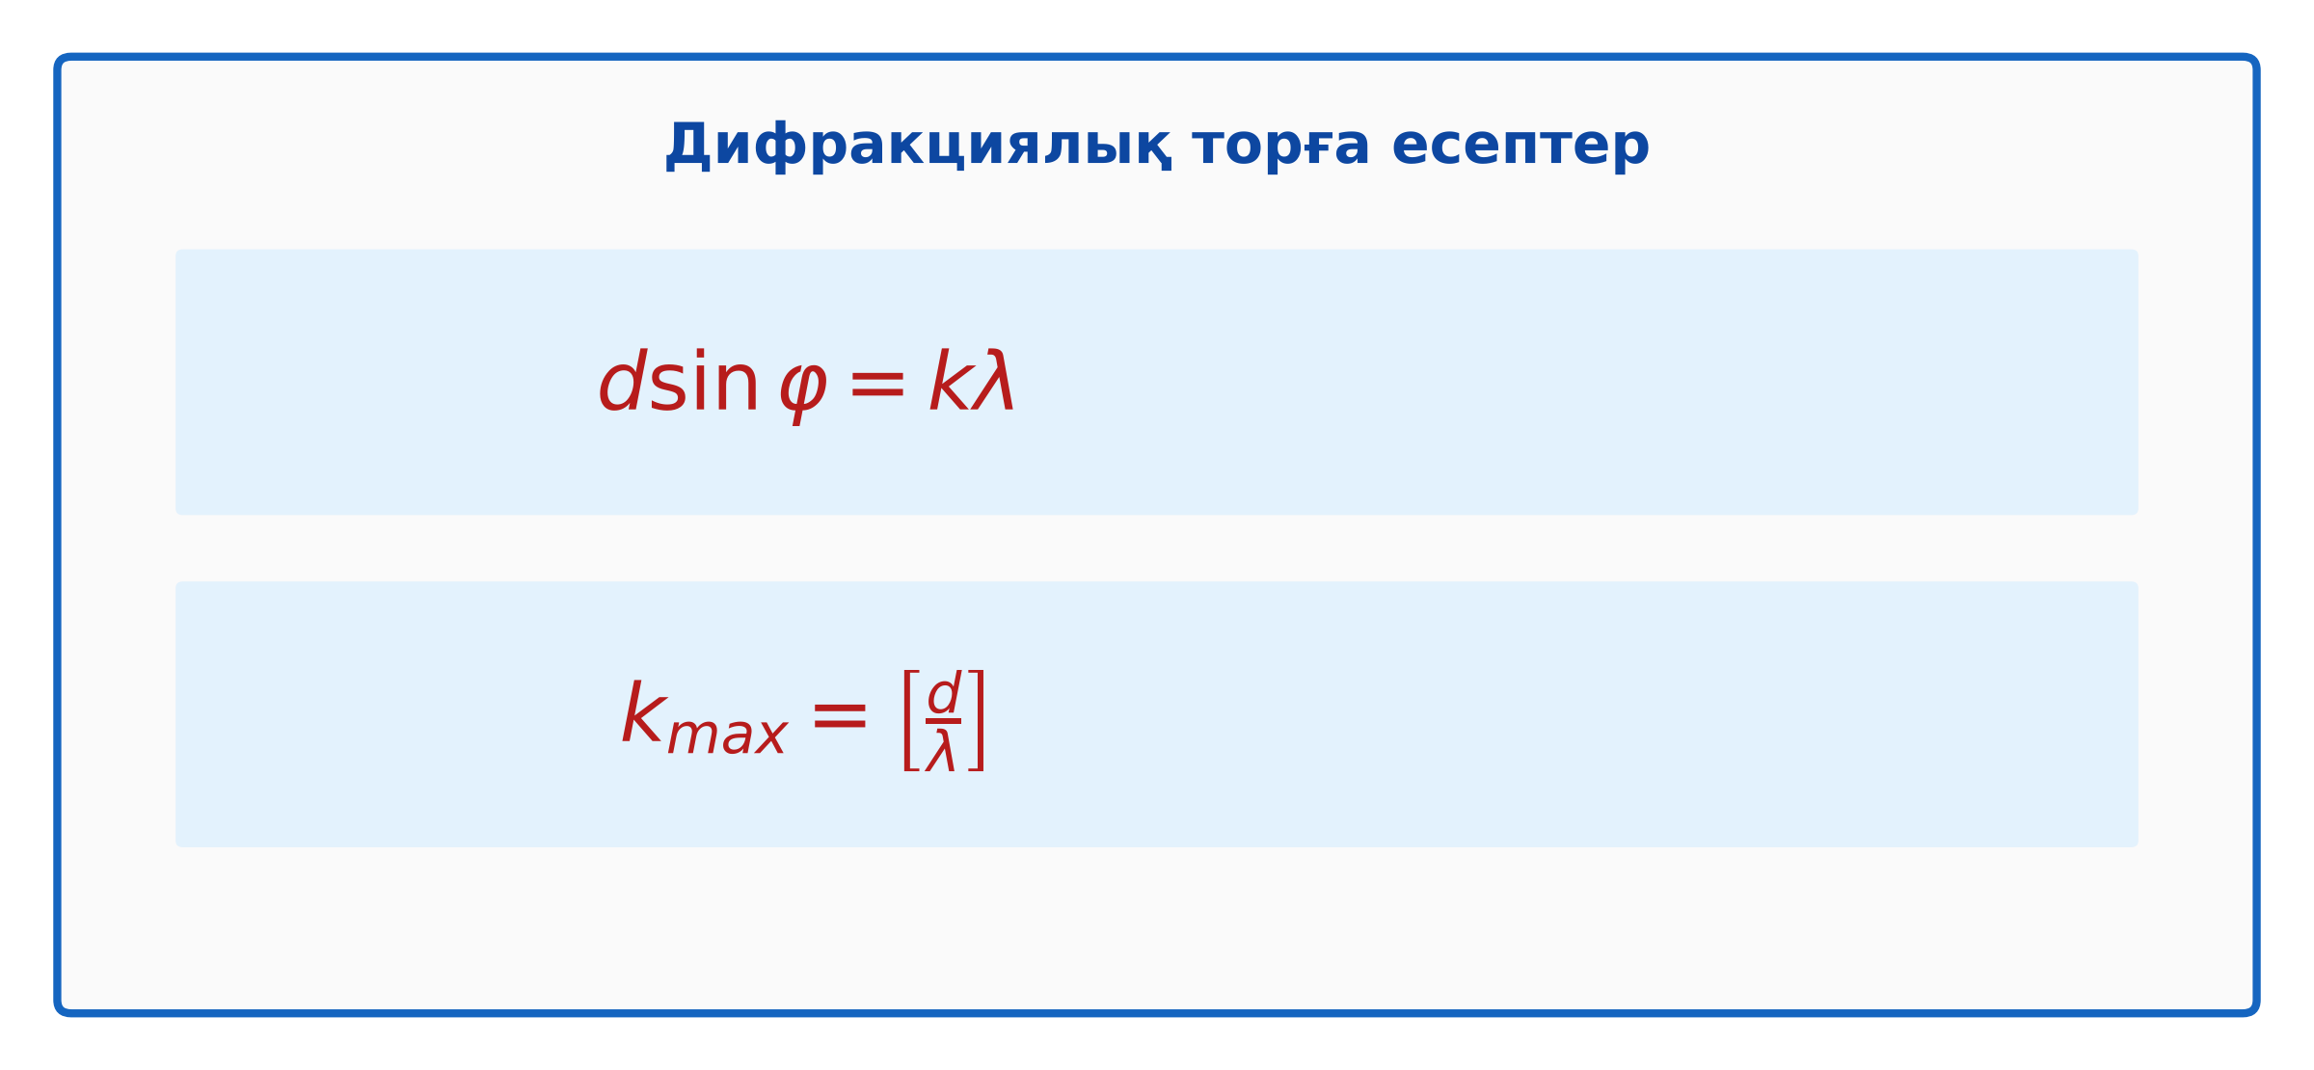
Жаңа білім Сабақтың ортасы · 12 мин
Жарықтың дифракциясы.Дифракциялық тор
d sin φ = kλ; k_{max} = d/λ (бүтін бөлігі).
tg φ = x/L (экрандағы қашықтық).
Жарықтың дифракциясы.Дифракциялық тор
5

Slide 6
Негізгі формулалар мен ұғымдар Сабақтың ортасы · 12 мин
Есте сақта
d sin φ = kλ; k_{max} = d/λ (бүтін бөлігі).
1
tg φ = x/L (экрандағы қашықтық).
2
Жарықтың дифракциясы.Дифракциялық тор
6

Slide 7
Бекіту: «Сатылай кешенді талдау» Сабақтың ортасы · 7 мин
Сатылай кешенді талдау
Оқушылар физикалық шаманы/құбылысты сатылап талдайды: анықтамасы → белгіленуі → формуласы → өлшем бірлігі → өлшеу құралы → мысал.
ТАПСЫРМА
Үлгі: d = 2 мкм, λ = 600 нм: k_{max} = 3.
Жарықтың дифракциясы.Дифракциялық тор
7

Slide 8
Сергіту сәті Сабақтың ортасы · 2 мин
Сергіп алайық
«Маятник». Оқушылар қолдарымен маятниктің тербелісін көрсетеді: баяу – жылдам – тоқтау.
Жарықтың дифракциясы.Дифракциялық тор
8

Slide 9
Деңгейлік тапсырмалар Сабақтың ортасы · 11 мин
Деңгейіңді таңда
A
B
C
A деңгейі
B деңгейі
C деңгейі
білу, түсіну
қолдану
талдау, жинақтау
А деңгейін орындасаң — В деңгейіне өт!
Жарықтың дифракциясы.Дифракциялық тор
9

Slide 10
А деңгейі: білу, түсіну Сабақтың ортасы · 11 мин
A
d = 4 мкм, λ = 500 нм. k_{max}?
Жауабы
k_{max} = 8.
Жарықтың дифракциясы.Дифракциялық тор
10

Slide 11
В деңгейі: қолдану Сабақтың ортасы · 11 мин
B
200 штрих/мм торда 2-ретті максимум экранда (L = 1 м) центрден 24 см қашықтықта. λ?
Жауабы
d = 5 мкм; tg φ = 0,24 → sin φ ≈ 0,233; λ ≈ 583 нм.
Жарықтың дифракциясы.Дифракциялық тор
11

Slide 12
С деңгейі: талдау, жинақтау Сабақтың ортасы · 11 мин
C
Ақ жарықта 2-ретті және 3-ретті спектрлер бір-бірін жаба ма? Дәлелде (380–760 нм).
Жауабы
2·760 = 1520 > 3·380 = 1140 – жабады.
Жарықтың дифракциясы.Дифракциялық тор
12

Slide 13

Бекіту: LearningApps викторинасы Сабақтың соңы · 7 мин
Тез жауап бер
1
k_{max} = ?
d/λ
2
d = 1/N – не?
тор периоды
3
k = 0 максимум түсі?
ақ
LearningApps
Жарықтың дифракциясы.Дифракциялық тор
13

Slide 14
Рефлексия Сабақтың соңы · 7 мин
«Бес саусақ»
бас бармақ – не білдім; балан үйрек – кімге көмектестім; ортан терек – көңіл-күйім; шылдыр шүмек – не қиын болды; кішкене бөбек – не үйрендім.
9–10 балл
Өте жақсы
7–8 балл
Жақсы
5–6 балл
Қанағаттанарлық
0–4 балл
Қолдау қажет
Жарықтың дифракциясы.Дифракциялық тор
14

Slide 15
Үй тапсырмасы Сабақтың соңы
Үйде орында
A
B
C
4 есеп.
Бөлім формулалары картасы.
Спектрометрлер туралы.
Жарықтың дифракциясы.Дифракциялық тор
15

Slide 16
Сабаққа белсенді қатысқандарыңа рахмет!
«Бірлік бар жерде – тірлік бар» (халық мақалы).»
—

